Slide 1

BÁO CÁO PROJECT 2
Chủ đề: Ngôn ngữ Rust và Bảo mật
Giảng viên hướng dẫn: Nguyễn Đức Toàn Sinh viên: Phạm Đặng Tấn Dũng
Mã số sinh viên: 20225569
HANOI UNIVERSITY OF SCIENCE AND TECHNOLOGY SCHOOL OF INFORMATION AND COMMUNICATION TECHNOLOGY
Ngày 26 tháng 3 năm 2025

Slide 2
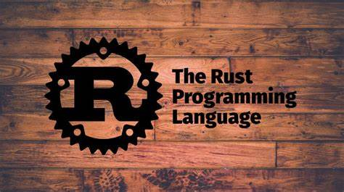
Outline
Week 2
Tuần thứ 2 em đã:
Viết chương trình scan port của subdomain.
Tìm hiểu về multi-threading trong Rust.
Áp dụng multi-threading để viết chương trình scan port của subdomain.
So sánh thời gian thực thi khi so với single-thread cùng tác vụ.
Dependencies
Main execution thread
Explanation

Slide 3
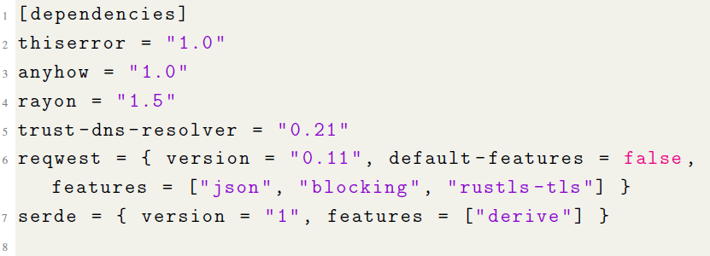
1.1 Dependencies
Sử dụng để xử lý lỗi, tính toán song song, phân giải tên miền, thực hiện http request và deserialize dữ liệu.

Slide 4
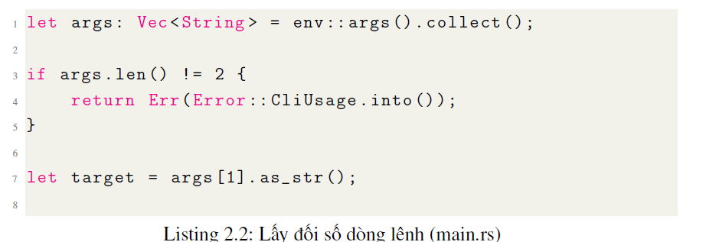
2.1 Main thread
Lấy đối số là tên miền mục tiêu

Slide 5
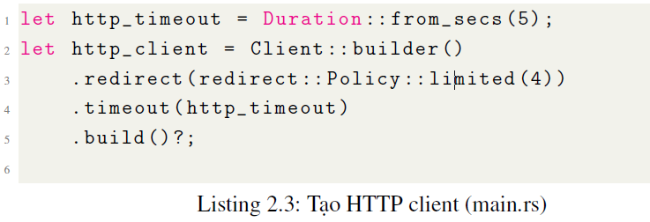
2.1 Main thread

Slide 6
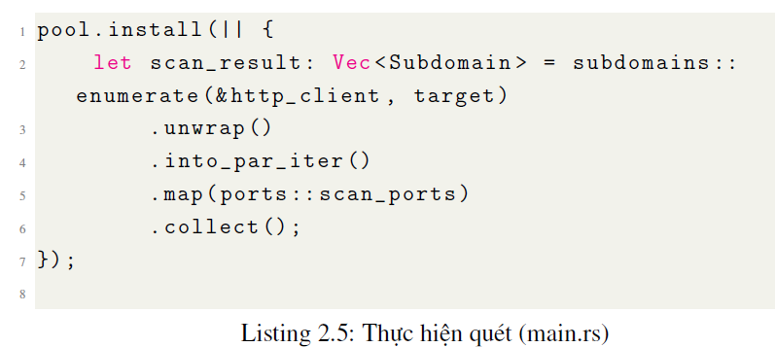
2.1 Main thread
Sử dụng thread pool với 256 luồng
Gọi hàm scan_ports
Trả về danh sách subdomain

Slide 7
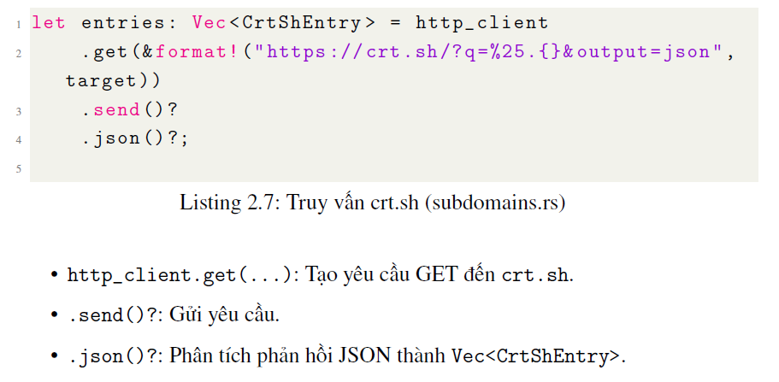
3.1 Subdomains
Hàm enumerate

Slide 8
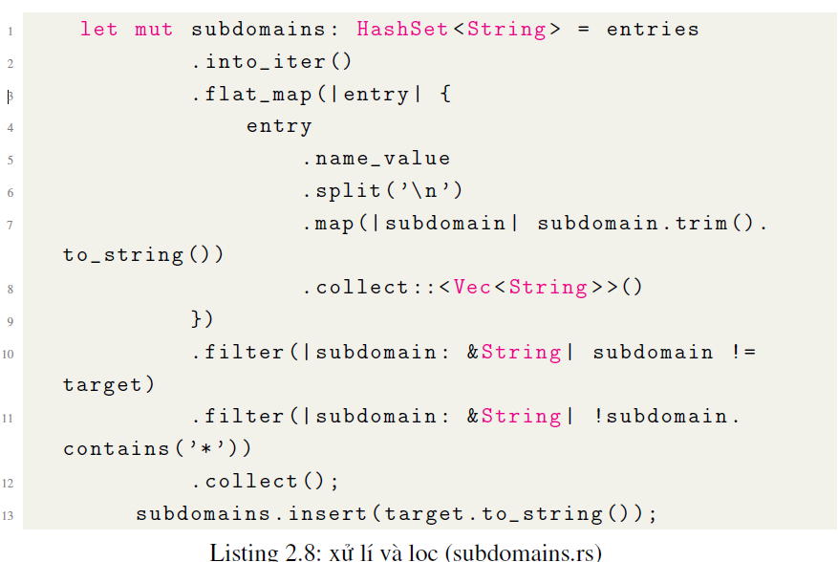
3.1 Subdomains
entries.into_iter(): Chuyển vector entries thành iterator.
.flat_map(...): Biến đổi mỗi CrtShEntry thành một iterator.
collect(): Đưa các subdomain vào vector.
.collect(): Thu thập vào HashSet<String>.

Slide 9
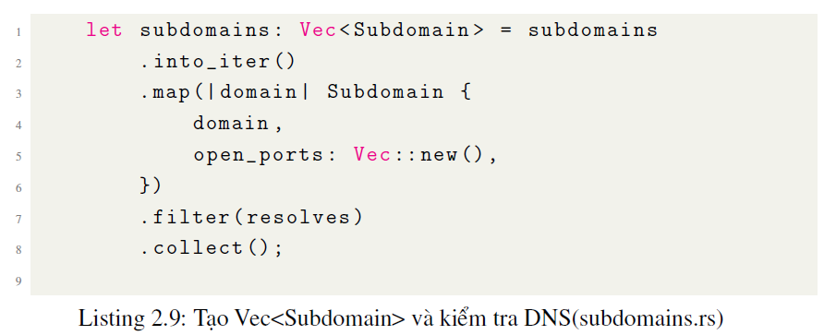
3.1 Subdomains

Slide 10
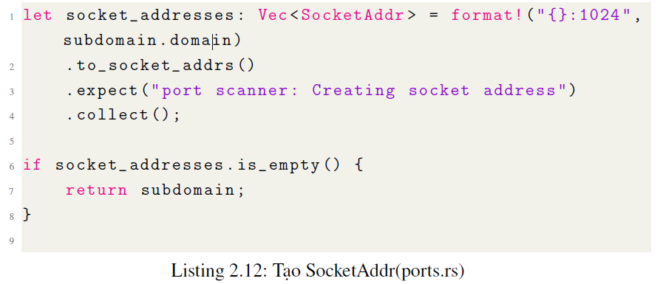
3.2 Ports

Slide 11
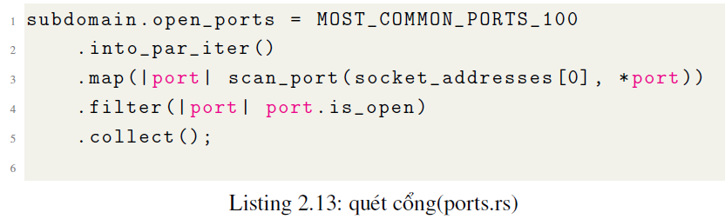
3.2 Ports

Slide 12
3.2 Ports
Sử dụng thread pool với 256 luồng
Gọi hàm scan_ports
Trả về danh sách subdomain

Slide 13
Conclusion
Sử dụng multi threading nhanh hơn nhiều so với single thread.
Tuần 3 tìm hiểu về async/await.
Link mã nguồn ở: Project 2 Rust

Slide 14
Tài liệu tham khảo
Sylvain Kerkour, Black Hat Rust.
Tech With Tim, Rust Programming Tutorial
Let’s Get Rusty, Rust Survival Guide

